Slide 1
逻辑与内化
——关于《中外历史纲要》（上）第20课的思考
Notes:
内化是将看、听、想等思维观点经过内证实践，所领悟出的具有客观价值的认知体系。内化通过“同化”和“顺应”两种机制来完成。

Slide 2
思考一：我们可以从哪些视角去认识此阶段历史？
五四新文化运动出现于洋务运动、戊戌变法与辛亥革命之后，既是由前此七十多年的历史呼啸而来，又是对这段曲折历史的深刻反思。它以辛亥革命后的中国社会现实为认识起点，进而追溯到几千年历史凝结而成的文化传统。（陈旭麓《近代中国的新陈代谢》）
②
①
③

Slide 3
思考二：我们可以用何种方式整合此阶段史实？
第六单元 辛亥革命与中华民国的建立
第19课 辛亥革命
第20课 北洋军阀统治时期的政治、经济与文化
课标要求：
了解北洋军阀的统治及特点；概述新文化运动的主要内容，探讨其对近代中国思想解放的影响。
如果说康梁时代是“民族—国家”意识的觉醒，“五四”则是“人—个体”意识的觉醒，之后还有“阶级”意识的觉醒。三者形成中国近代思想史的主流。（刘再复《共鉴五四》，福州：福建教育出版社，2009年，第2页）
认识马克思主义在中国的传播对中国革命的深远影响。

Slide 4
1.核心概念：北洋军阀
军阀是一种封建势力，但又有着异乎寻常的特点。一、在他们手里，本是国家的统治工具的武装、军队变成了一己私有之物；二、私有的武装、军队又分割地方，形成了私有的地盘。没有无军队和地盘的军阀。因此，军阀统治的实质是实力之下的统治，它比寻常的封建统治有更多的动乱性和黑暗性。（陈旭麓《近代中国社会的新陈代谢》）
关注点：中国传统文化（“模仿的是古代传说与历史中英雄豪杰的传统做派”）；清末改革（“清末改革实现了军队的现代化与职业化，造就了一个更加政治化的军官团”）
Notes:
北洋军阀的统治——散；新文化运动——难。赛珍珠的评价。

Slide 5
1.核心概念：北洋军阀与新文化运动
作为对历史的描述，王朝循环具有相当的提示性。对许多具有历史感的中国人来说，随清朝灭亡而来的混乱并不令人吃惊。他们料想这回是一个过渡期，最终将会产生新的统一者。纵使袁世凯不是统一者，他仍可以被理解为末代贼臣。但是，“王朝循环”并不适用于20世纪20年代。最明显的是，不会再有新王朝诞生了，大大小小的王朝的坚实基础——帝制儒学消亡了。中国面对着一种新的帝制，从而激发出了一种新的国家主权感。（沙培德《战争与革命交织的近代中国》第100页。）
Notes:
北洋军阀统治时期的新特点：

Slide 6
1.核心概念：新文化运动
“新文化运动”这个名词，现在我们社会里很流行；究竟新文化的内容是些什么，倘然不明白他的内容，会不会有因误解及缺点而发生流弊的危险。（陈独秀《新文化运动是什么》，《新青年》第7卷1号）
1915年至1918年，为新文化运动的第一期，几乎是倾全力于思想解放；1919至1921年，为第二期，几乎是倾全力于宣扬西方思想，凡是中国所无，前未之闻的学说主义，无不视为救世良药，尽量输入，一律欢迎。（郭廷以《近代中国史纲》第359页。）
“这场运动所涉及的内容远比辛亥革命时期更为广泛和深刻。”
Notes:
北洋军阀的统治——散；新文化运动——难

Slide 7
思考二：我们可以用何种方式整合此阶段史实？
1.核心概念：北洋军阀与新文化运动
2.初高中知识之间的关系
Notes:
北洋军阀的统治——散；新文化运动——难

Slide 8
思考三：我们可以用何种逻辑呈现知识之间的联系？
出示陈独秀写给友人的信，引发学生关注青年之“困”，由此分析社会政治、经济背景。
以小见大
分析背景
归纳特点
【通览背景】
新青年之“困”
基于《新青年》发展历程，梳理新文化运动的基本史实；认识新文化运动的作用和地位。
由表及里
明晰内容
理解作用
【聚焦思想】
新文化之“新”
将本阶段历史置于近代中国发展近代化的线索之中，认识其推动思想文化革新、解放思想方面的重大意义。
由浅入深
探究价值
深化认识
【透视内涵】
新方向之“新”

Slide 9
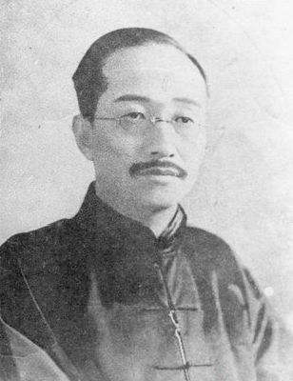
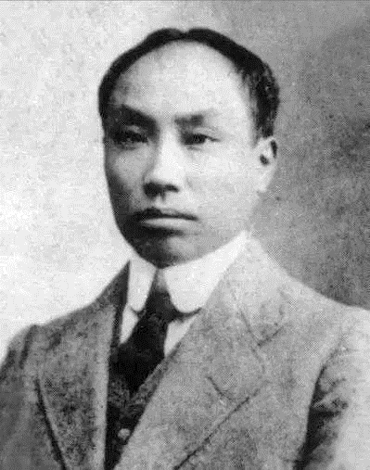
百政俱废,失业者盈天下。……此时全国人民……无不重足而立。生机断绝……
章士钊
陈独秀
（如水编:《陈独秀书信集》,新华出版社1987年版,第2-3页。）
说明：此信为1914年陈独秀写给章士钊的信。

Slide 10
1912年
1913年
“世凯深愿竭其能力，发扬共和精神，涤荡专制之瑕秽。谨守约法，依国民之愿望……”
3月
3月
7月
袁世凯
就任
临时总统
刺杀宋教仁
孙中山领导
二次革命
每发一议，出一令，必经国务院至再通过，方能有效，且时复驳回；深苦之。（白蕉《袁世凯与中华民国》）

Slide 11
1912年
1913年
1914年
1915年
3月
10月
11月
1月
12月
5月
12月
7月
12月
1916年至1928年，共发生140余次战争，如将小规模武装冲突算在内，仅四川一省就发生了400余次。（黄克武《两岸新编中国近代史》）
袁世凯
祭天
袁世凯
就任
临时总统
袁世凯就任正式总统
袁世凯
解散国民党
袁世凯
解散国会
袁世凯颁布修正大总统选举法
签定二十一条
孙中山领导
护国运动
孙中山领导
二次革命
袁世凯
祭天

Slide 12
1912年
1913年
1914年
1915年
1916年
3月
3月
7月
10月
11月
12月
1月
12月
5月
12月
袁世凯
就任
临时总统
刺杀宋教仁
孙中山领导
二次革命
袁世凯就任正式总统
袁世凯
解散国民党
袁世凯
解散国会
颁布修正大总统选举法
签定二十一条
袁世凯
祭天
袁世凯
祭天
护国运动
Notes:
“欲使共和名副其实，必须改变人的思想，要改变思想须办杂志。”

Slide 13
3月，公布《褒扬条例》，规定：凡孝行节妇均由袁世凯给予“匾额题字”“愿立牌坊者，得自为之。”
1912年
1913年
1914年
3月
10月
11月
1月
9月
12月
7月
12月
3月
《妇女时报》评论说“朱烈女的死，不仅是全国女学界之光荣，更是我中国古国对于世界上之光荣也。”
袁世凯就任正式总统
颁布祭孔令
袁世凯
就任
临时总统
袁世凯
解散国民党
袁世凯
解散国会
袁世凯颁布修正大总统选举法
袁世凯
祭天
孙中山领导
二次革命
袁世凯
祭天
颁布褒扬条例
9月，颁发《祭孔令》，并规定每年9月28日中央与地方一律举行祀孔典礼。
12月，袁世凯祭天。
12月，颁布《修正大总统选举法》，规定总统任期改为十年，可连选连任。
“吾人于共和国体之下，备受专制政治之痛苦”
Notes:
中国民不拜天，又不拜孔子，留此膝何为?（《请饬全国祀孔仍行跪拜礼》）1913年康有为上书北洋政府《以孔教为国教配天议》，请求 “孔教”为“国教”，列入“宪法”。

Slide 14
1914年12月5日,农商部奉大总统的命令,通饬各省道：“自欧战来,出口锐减,函应提倡国货制造,凡出口足抵外货者优给奖励”(《中国民族工商业发展史》)
思考：结合材料，再谈谈对“生机断绝”的理解。
Notes:
据统计,从1912-1916年间,北京政府所颁发的有关发展实业的条例、章程、细则、法规等达86项之多。张静如主编《北洋军阀统治时期中国社会之变迁》

Slide 15
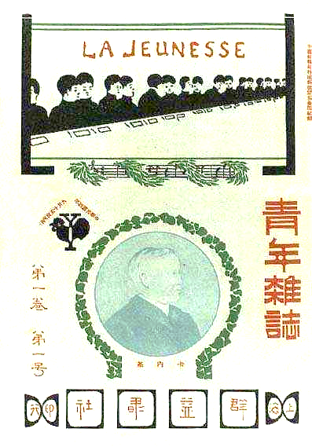
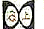
《青年杂志》
1915年
陈独秀
上 海
第1卷社告：
“本志之作盖与青年诸君商榷将来所以修身治国之道。”
Notes:
把希望寄托在青年身上？——绝望到希望

Slide 16
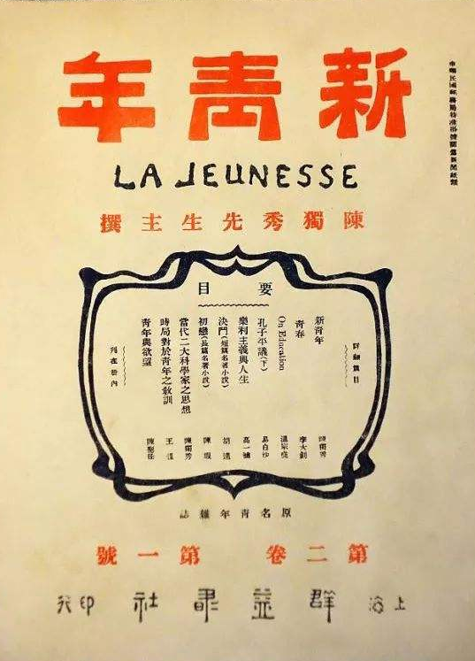
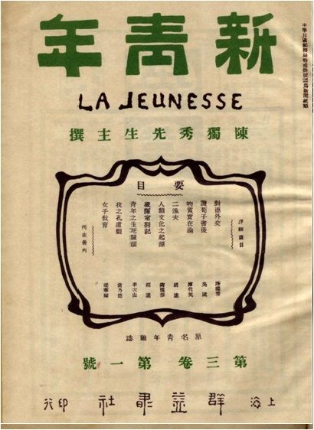
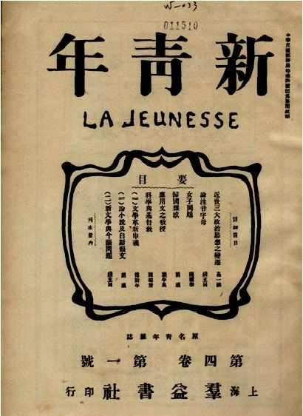
编辑部成员：
陈独秀
胡适
鲁迅
李大钊
钱玄同
刘半农
……
陈独秀先生主撰
第2卷第1号封面
第3卷第1号封面
第4卷第1号封面
1918年《新青年》第4卷启事：本志自第四卷一号起，投稿章程，业已取消。所有撰译，悉由编辑部同人，公同担任，不另购稿。
思考：《新青年》第4卷的变化？

Slide 17
主张：提倡民主与科学
思想言论之自由，谋个性之发展也，法律之前，人人平等。个人之自由权利，载诸宪章，国法不得而剥夺之，所谓人权是也。（陈独秀《东西民族根本思想之差异》，《青年杂志》，第1卷第4号）
争你们个人的自由，便是为国家争自由！争你们自己的人格，便是为国家争人格！自由平等的国家不是一群奴才建造起来的！（胡适《介绍我自己的思想》）
民主政体
人权、平等
思考：新文化运动为什么还要提倡民主？

Slide 18
主张：提倡民主与科学
科学有广狭二义：狭义的是指自然科学而言，广义的是指社会科学而言。……我们的物质生活上需要科学，自不待言；就是精神生活离开科学也很危险。（陈独秀《新文化运动是什么》，《新青年》第7卷第5号）
科学技术
自然法则、科学精神
思考：新文化运动为什么还要提倡科学？

Slide 19
“通信”栏目
很多来信痛斥“为什么不尊孔子”，如第1卷第7号陈恨我维护孔子的来信，第2卷第4号中北京高等师范预科生常乃悳（dé）对批判孔子表示质疑……
妇人参政运动，亦现代文明妇人生活之一端。律以孔教，“妇人者，伏于人者也”；“内言不出于阃（ kǔn ）”；“女不言外”之义，妇人参政，岂非奇谈？（陈独秀《孔子之道与现代生活》，《新青年》第2卷第4号）
思考：新文化运动为什么“不尊孔子”？

Slide 20
主张：提倡新文学
我翻开历史一查，这历史没有年代，歪歪斜斜的每页上都写着“仁义道德”几个字。我横竖睡不着，仔细看了半夜，才从字缝里看出字来，满本都写着两个字“吃人”。（鲁迅《狂人日记》，《新青年》第4卷第5号）
我没见过他，怎么能爱他？我没有爱他，又怎么能嫁他？这简直是一件买卖，拿人去当牛马罢了。我要保全我的人格，还怎么能承认什么礼教呢?（《自觉的女子》，《新诗年选》1919年）
思考：两篇文章的语言、文体有何特点？
Notes:
阃（ kǔn ）：门槛

Slide 21
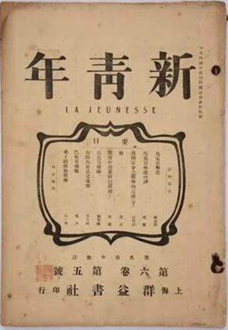
自俄国革命以来，“马克思主义”几有风靡世界的势子，……惹动了世人的注意，自然也招了很多的误解。……乘本志出“马克思研究号”的机会，把他转介绍于读者，使这为世界改造原动的学说，在我们的思辨中，有点正确的解释。
（李大钊《我的马克思主义观（上）》，《新青年》第6卷第5号）
第6卷第5号
《马克思主义研究专号》
（1919年9月）
思考：解读1919年以后《新青年》的变化？

Slide 22
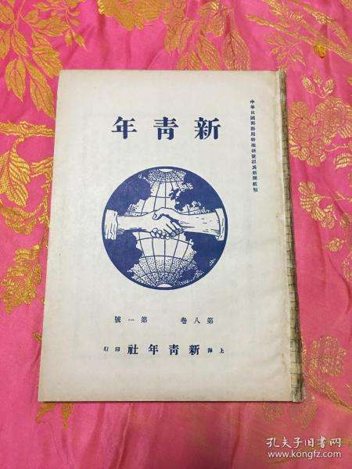
介绍、宣传马克思主义
第6卷第5号
《马克思主义研究专号》
第7卷本志宣言“我们主张的是民众运动、社会改造”
《新青年》第8卷第1号封面
（1920年）
思考：解读1919年以后《新青年》的变化？
“民族-国家” “人-个体” “阶级意识”

Slide 23
三年以来，吾人于共和国体之下，备受专制政治之痛苦。自经此次之实验……此等政治根本解决问题，犹待吾人最后之觉悟。
（陈独秀《吾人最后之觉悟》，《新青年》第1卷第6号）
陈独秀
思考：先进的知识分子找到“生机”之所在了吗？

Slide 24
新
文
化
新
文
化
运
动
“新青年”
《新青年》
上海
留学生
青年群体
改造青年
民主和科学的洗礼
北京
学者
社会大众
改造社会、改造民众
大规模的思想解放运动
价值观念
思维方式
社会习俗

Slide 25
“源泉混混，不舍昼夜”
到如今“新文化运动”这句话，成了一般读书社会的口头禅。马克思差不多要和孔子争席，易卜生差不多要推倒屈原。……比方从前思想界是一个死水的池塘，虽然许多浮萍荇藻掩映在面上，却是整年价动也不动。如今居然有了“源泉混混，不舍昼夜”的气象了。
……第一期，先从器物上感觉不足……第二期，是从制度上感觉不足……第三期，便是从文化根本上感觉不足……到第三期时，许多新青年跑上前线……要而言之，我对于中国政治前途，完全是乐观的。
（梁启超《五十年中国进化概论》1923年2月）
思考：你如何理解梁启超的“乐观”？

